Slide 2
CHI SIAMO
FINCO (Federazione Industrie Prodotti Impianti Servizi ed Opere Specialistiche per le Costruzioni e la Manutenzione) raggruppa gran parte del mondo delle industrie dei prodotti, servizi, impianti ed opere specialistiche per le costruzioni e la manutenzione
È una Federazione agile che ha come interesse e scopo quello di tutelare e sviluppare i settori rappresentati dalle singole Associazioni federate
FINCO agisce laddove il raggiungimento di un obiettivo può essere meglio perseguito rispetto all’azione delle singole Associazioni
FINCO costituisce anche un momento di scambio/consultazione tra gli attori della ﬁliera, di circolazione delle migliori pratiche, di condivisione di strategie tra i protagonisti dei settori merceologici rappresentati

Slide 3
I NUMERI
FINCO raggruppa
38 ASSOCIAZIONI
AZIENDE ASSOCIATE
DIPENDENTI
^{50%}
^{16mila}
^{50%}
^{40mila}
^{140mila}
^{100mila}
^{Servizi}
^{Industrie Manifatturiere}
^{Servizi}
^{Manifatturiere}
36
miliardi di euro
FATTURATO COMPLESSIVO

Slide 4
LE ATTIVITÀ
03
Lobby a livello ministeriale e parlamentare
Partecipazione a tavoli di lavoro in ambito istituzionale
Collaborazione con organizzazioni pubbliche e private che operano o sono coinvolte nel settore delle costruzioni
Costituzione di Filiere per approfondire tematiche di interesse
verticale dei settori rappresentati e sviluppare speciﬁche linee di azione
Organizzazione e gestione di Gruppi di Lavoro interni su tematiche di interesse
Stimolo e partecipazione a Gruppi di lavoro esterni su tematiche di interesse
Promozione di iniziative che consentano al mercato dei prodotti da costruzione, delle opere specialistiche e dei servizi alle costruzioni di mantenersi ed espandersi
Stimolo e coordinamento di Tavoli di confronto interassociativo
in materia di qualiﬁcazione specialistica negli appalti e di efﬁcienza energetica e fonti rinnovabili nel settore energetico

Slide 5
LE ATTIVITÀ
Diffusione di informazioni per accrescere la conoscenza del settore
e la comprensione da parte di soggetti pubblici e privati delle speciﬁcità e delle problematiche dello stesso
Realizzazione di iniziative strategiche quali la stipula di Protocolli Federativi tra diversi soggetti lo stimolo e la promozione di progetti di sostituzione urbana
Supporto alla singola Associazione per problematiche specifiche
Fornitura alle Associazioni di un servizio di consulenza legale, ﬁscale e di valutazione rischi in materia infortunistica
Messa a disposizione di esperti in materia di internazionalizzazione
e ﬁnanziamenti europei
Stipula di convenzioni per l’acquisto di beni e servizi ad un prezzo di vantaggio
Promozione e costituzione di Progetti e Marchi per obiettivi speciﬁci
Normazione tecnica ed Accreditamento
(Finco siede nei Consigli Direttivi di UNI ed ACCREDIA)
Attività di FORMAZIONE ai Soci e non Soci

Slide 6
LE FILIERE
BENI CULTURALI
E CONSERVAZIONE
COSTRUZIONI
ANTINCENDIO
IDROGEOLOGICA E SUOLO
Archeoimprese, Ari, Assoverde, Cnim
Across Family Advisors Srl, Acmi, Alfa Acciai Spa, Ansag, Assobon, Assocompositi, Consorzio per l’Italia, Cnim, Cribis D&B Srl, Federcontribuenti, Ferrovie dello Stato SpA, Fs Sistemi Urbani, Fias, Fondazione Promozione Acciaio, Interbau Srl, Istituto Italiano della Saldatura, Master Associazione, M3S Spa, Pasini Metals Productions Sas, Perazzi Engineering Srl, Proteus Srl, PSC Insurance Brokers srl, Pile, Unicmi, Unicedil, Upiveb.
Acmi, Anfit, Fondazione Promozione Acciaio, Fisa, Lapi, Pile, PSC Insurance Brokers srl Unicmi, Unicedil, Zenital.
Aises, Assobon, Assoroccia, Assoverde, Fias (Aif, Anipa, Anisig, Anig hp)

Slide 7
LE FILIERE
MACCHINE E ATTREZZATURE DA CANTIERE
MOBILITÀ E SICUREZZA STRADALE
IMPIANTI, SISTEMI ED ENERGIA,
EFFICIENZA ENERGETICA
ENERGIE RINNOVABILI
Afidamp, Aif, Aipaa, Anipa, Anisig, Anna, Assove 462, Gravili Srl, Unicmi, Union
Aci, Aiﬁl, Aises, Anas, Anacs, Ancsa, Anna, Assoverde, Atac SpA, Csi SpA, Ferrovie dello Stato SpA, Fs Sistemi Urbani, Fondazione Promozione Acciaio, M3S SpA, Pragmatica Ambientale Srl, Unicmi, Upiveb.
Aiﬁl, Anaci, Ancca, Anﬁt, Assites, Assove 462, Assoverde, Caseitaly Associazione, Consorzio per l’Italia, Eni Plenitude S.p.A. Società Benefit, Fiper, Fire, Fisa, Harley Dikkinson Consulting Srl, Proteus srl, Lapi Spa, Scuola Etica «Leonardo», Sinergica Srl, Unai, Unicedil, Unicmi, Union, Zanzar Spa, Zenital
Aceper, Assoidroelettrica,
Fias (Anig hp, Anipa), Fiper, Fire, Proteus Srl, Resit Srl

Slide 8
LA TRASPARENZA FINCO
NEI RAPPORTI ISTITUZIONALI
In elenco Gestione attività di rappresentanza di interessi
presso la Camera dei Deputati
In Registro Trasparenza del Ministero dello Sviluppo Economico
In elenco Portatori di interesse del Ministero delle Politiche Agricole Alimentari e Forestali
In Registro rappresentanti d’interessi presso Commissione Ue

Slide 9
I CANALI DI COMUNICAZIONE
Le Associazioni aderenti a Finco possono pubblicare notizie, eventi, ecc. su: *
Sito della Federazione
nella Sezione dedicata alle Associazioni
www.ﬁncoweb.org
Newsletter
a cadenza mensile della Federazione
House Organ della Federazione
«Casa&Clima»
* Per la Filiera Mobilità e Sicurezza Stradale Finco ha poi Convenzioni o rubriche fisse con altre Riviste Tecniche

Slide 10
I SOCI FINCO
ACEPER
Associazione consumatori
e produttori energie rinnovabili
AIPAA
Associazione Italiana per l’Anticaduta e l’Antinfortunistica
ANCSA
Associazione Nazionale Centri Soccorso Autoveicoli
ANSAG
Associazione Nazionale
Sagomatori
ASSOBON
Associazione Nazionale
Imprese Boniﬁca Mine ed
Ordigni Residui Bellici
ACMI
Associazione Chiusure e Meccanismi Italia
AISES
Associazione Italiana Segnaletica e Sicurezza
ANFIT
Associazione Nazionale per la Tutela della Finestra Made in Italy
ARCHEOIMPRESE
Associazione Italiana Imprese
di Archeologia
ASSOCOMPOSITI
Associazione dei Materiali Compositi e Aﬃni
Associazione fabbricanti e fornitori italiani attrezzature macchine prodotti e servizi per la pulizia professionale
AFIDAMP
ANACI
Associazione Nazionale Amministratori Condominiali e Immobiliari
ANNA
Associazione Nazionale Noleggio Autogru
e Trasporti Eccezionali
ARI
Associazione Restauratori d’Italia
ASSOIDROELETTRICA
Associazione dei Produttori Idroelettrici
ANCCA
Associazione Nazionale Contabilizzazione Calore e Acqua
ASSITES
Associazione Italiana Tende,
Schermature solari
e Chiusure Tecniche Oscuranti
AIFIL
Associazione Italiana
Fabbricanti Insegne Luminose
ANIPA
Associazione Nazionale Imprese Pozzi Per Acqua

Slide 11
I SOCI FINCO
ASSOROCCIA
Associazione Nazionale costruttori opere di difesa
dalla caduta di massi e valanghe
ANIG HP
Associazione Nazionale
Impianti Geotermia – Heat Pump
PILE
Produttori Installatori Lattoneria Edile
FIRE
Federazione Italiana per l’Uso Razionale dell’Energia
UNION
Unione Italiana Organismi
Notiﬁcati
ASSOVE 462
Ass. Organismi di Ispezione e Notificati
ANISIG
Associazione Nazionale Imprese Specializzate in Indagini Geognostiche
FISA
Fire Security Association
UPIVEB
Unione Produttori italiani Viteria e Bulloneria
UNICEDIL
CNIM
Comitato Nazionale Italiano Manutenzione
Fed. Italiana a tutela dei contribuenti e
dei consumatori)
FONDAZIONE PROMOZIONE ACCIAIO
Ente per lo Sviluppo delle costruzioni e delle infrastrutture in acciaio
ZENITAL
Associazione Italiana Sistemi
di Illuminazione e Ventilazione naturali, Sistemi per
il controllo di fumo e calore
FIPER
Federazione Italiana Produttori di Energia da Fonti Rinnovabili
UNICMI
Unione Nazionale delle Industrie delle Costruzioni Metalliche dell’Involucro e dei Serramenti
MASTER
Materials and Structures, Testing and Research
CONSORZIO PER L’ITALIA

Slide 12
I SOCI FINCO
CASEITALY Srl
FS Sistemi Urbani
INTERBAU Srl
PERAZZI ENGINEERING & C. Srl
Psc insurance brokers srl
ACI
CRIBIS D&B SRL
GRAVILI Srl
PLC Srl
RESIT Srl
ISTITUTO ITALIANO DELLA SALDATURA
ALFA ACCIAI SPA
Sezione Maniglieria Finco
E 2030 Srl
Laboratorio Prevenzione Incendi Spa
PRAGMATICA AMBIENTALE Srl
SCUOLA ETICA “LEONARDO»
ALFERCOM SRL
Harley&Dikkinson Consulting S.r.l.
Eni Plenitude S.p.A.
Società Benefit
ATAC SPA
M3S Spa
PROTEUS SRL
INCO INGEGNERIA Spa
ZANZAR SPA
Agenzia del trasporto autoferrotranviario del
Comune di Roma)
Ferrovie dello Stato SpA

Slide 13
CONVENZIONI E SERVIZI PER I SOCI
Sul sito Finco, nell' omonima Sezione, è possibile consultare le Convenzioni (vedi pag. seguente)
stipulate dalla Federazione per i propri Associati
Clicca qui per raggiungere la sezione
http://www.ﬁncoweb.org/convenzioni/

Slide 14
LE CONVENZIONI FINCO
ACCISE ELETTRICHE - RECUPERO
ALBERGHI
AUTO CON AUTISTA (NOLEGGIO SU ROMA)
BUONI PASTO (EDENRED-UTA E DAY RISTOSERVICE)
CAMERA DI COMMERCIO ITALO-LIBICA - ACCORDO
CONSIGLIO NAZIONALE ARCHITETTI - FORMAZIONE
DHL EXPRESS CORRIERE
FIAT GROUP
FINANZIAMENTI AGEVOLATI E CONTRIBUTI A FONDO PERDUTO
INAIL PER ABBATTIMENTO PREMI
MILANO PARKING
SACE
SALE RIUNIONI IN HOTEL (SU ROMA)
SAMSUNG
SEA – SOCIETÀ PER AZIONI ESERCIZI AEROPORTUALI
SMART WORKING
SOA – QUALIFICAZIONE PARTECIPAZIONE APPALTI
TIM/NEXTALL
UNI - FINCO ACCORDO PER ABBATTIMENTO COSTI DI PARTECIPAZIONE A COMMISSIONI E SOTTO COMMISSIONI UNI
UNI - VISUALIZZAZIONE DELLE NORME UNI
UNIVERSITÀ PER STAGE (LUISS, GUGLIELMO MARCONI E LA SAPIENZA)
UPS
VIDEO ISPEZIONI FOGNARIE
VOLKSWAGEN GROUP S.P.A

Slide 15
COMITATO DI PRESIDENZA FINCO

Slide 16
COMITATO CONSULTIVO FINCO

Slide 17
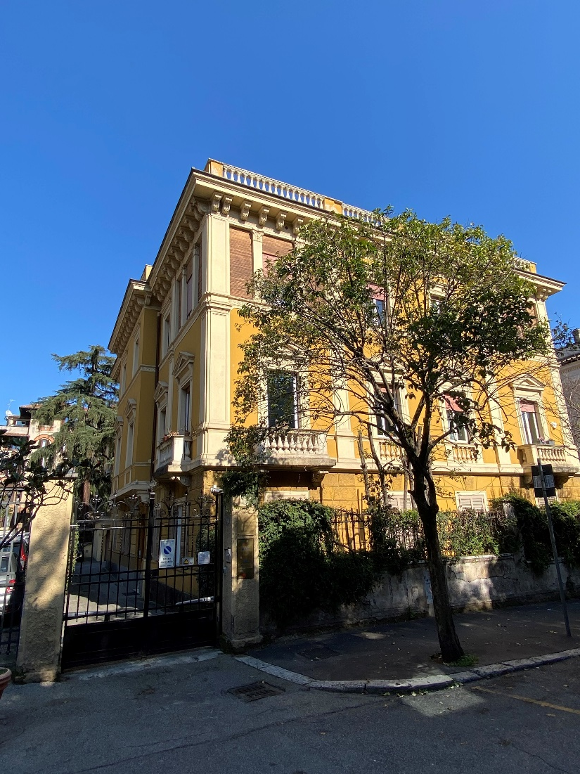
I CONTATTI
LA SEDE
TELEFONO 06 8555203 FAX
06 8559860
SITO WEB
www.ﬁncoweb.org
EMAIL
ﬁnco@ﬁncoweb.org ﬁncoweb@pec.it
C.F.
CODICE FISCALE
96308870581
Via Brenta 13 – Roma 00198

